Slide 1





4FSALON
The best place for your best haircut
4FINGERS
4FINGERS

Slide 2
Thành viên
  22021217: Lý Hồng Đức CQ-I-IT1
  22021184: Nguyễn Sinh Hùng CQ-I-IT1
  22021163: Bùi Văn Hòa CQ-I-IT1
  22021212: Lê Vũ Việt Anh CQ-I-IT1
  22021168: Nguyễn Việt An CQ-I-IT1
4FINGERS

Slide 3
Nội dung báo cáo
  Lý do lựa chọn và mục tiêu mong muốn
2.Công nghệ sử dụng
3.Sản phẩm đạt được và tính năng chính
4.Kết quả và định hướng phát triển
4FINGERS

Slide 4
Lý do lựa chọn và mục tiêu mong muốn
  Với sự phát triển mạnh mẽ của nhu cầu làm đẹp ở Việt Nam, mong muốn chuyển đổi số cho các salon tóc
  Xuất phát từ trải nghiệm cắt tóc của chính các cá nhân trong nhóm, khi mà liên tục phải đợi hàng giờ để đến lượt cắt tóc
  Mong muốn học hỏi của các thành viên, muốn xây dựng một sản phẩm thực tế và có tính ứng dụng thực tiễn
4FINGERS
4FINGERS

Slide 5
Mục tiêu mong muốn
  Mong muốn học hỏi được các công nghệ xây dựng website hoàn chính
  Tạo ra một website toàn diện, đầy đủ các tính năng cần thiết cho khách hàng
  Học kĩ năng hoạt động làm việc nhóm chuyên nghiệp
4FINGERS
4FINGERS

Slide 6





2.Công nghệ sử dụng
Frontend
Backend
4FINGERS
4FINGERS

Slide 7





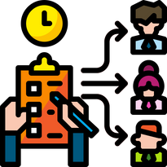

Tổng quan sản phẩm
Customer
Mananger
Đối tượng sử dụng
Tính năng
Account
Booking
Check list
Manange staff
Feedback
4FINGERS

Slide 8
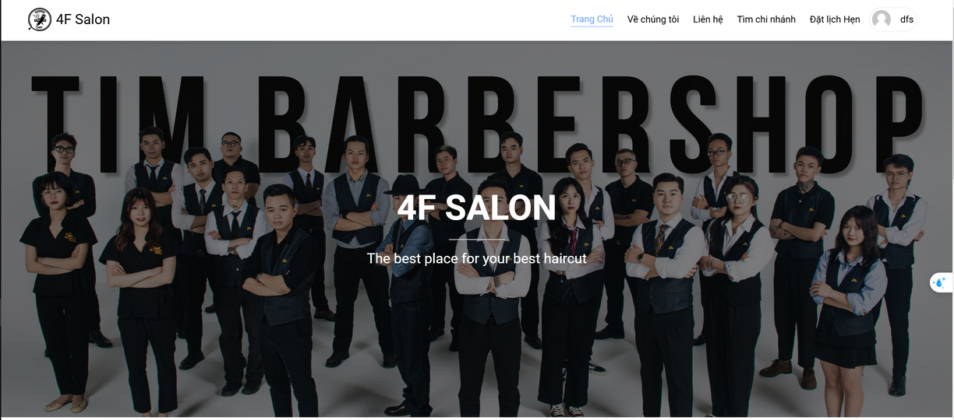
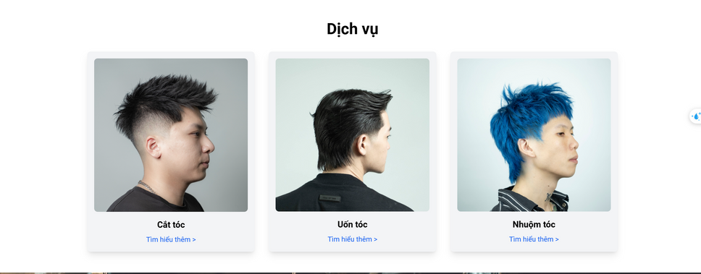
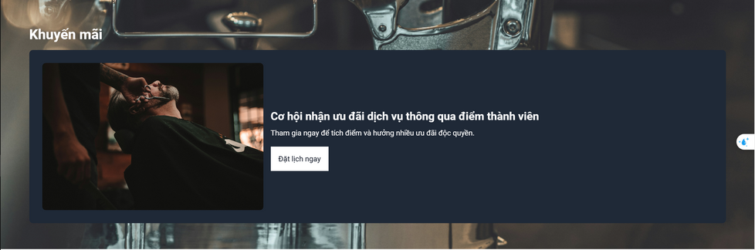
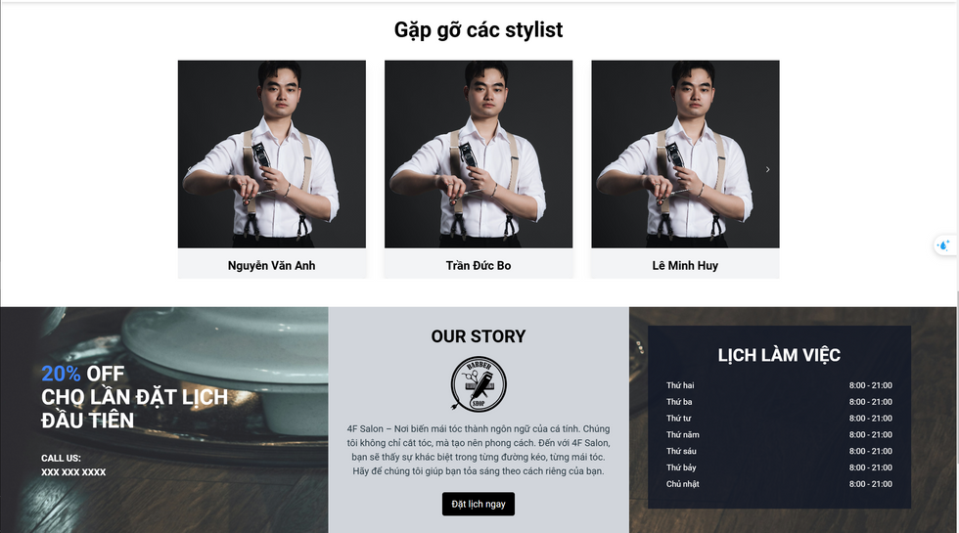
3.Tính năng Sản phẩm
Giao diện trang chủ khách hàng
Customer
4FINGERS

Slide 9
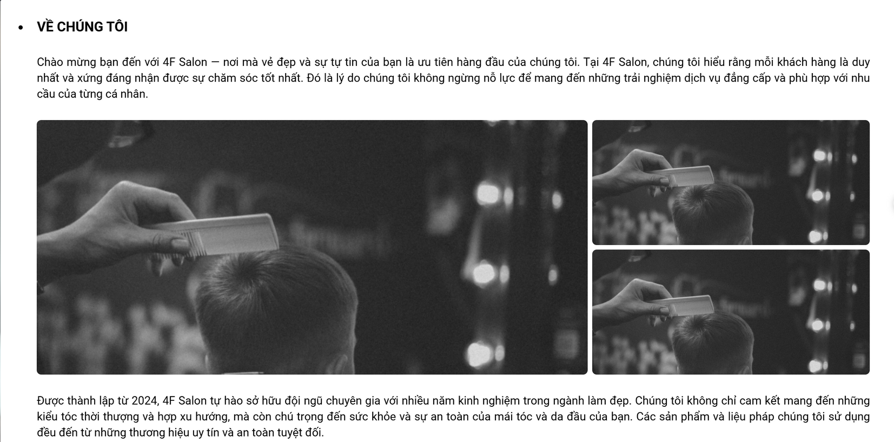
3.Tính năng Sản phẩm
Giao diện thông tin salon
4FINGERS

Slide 10
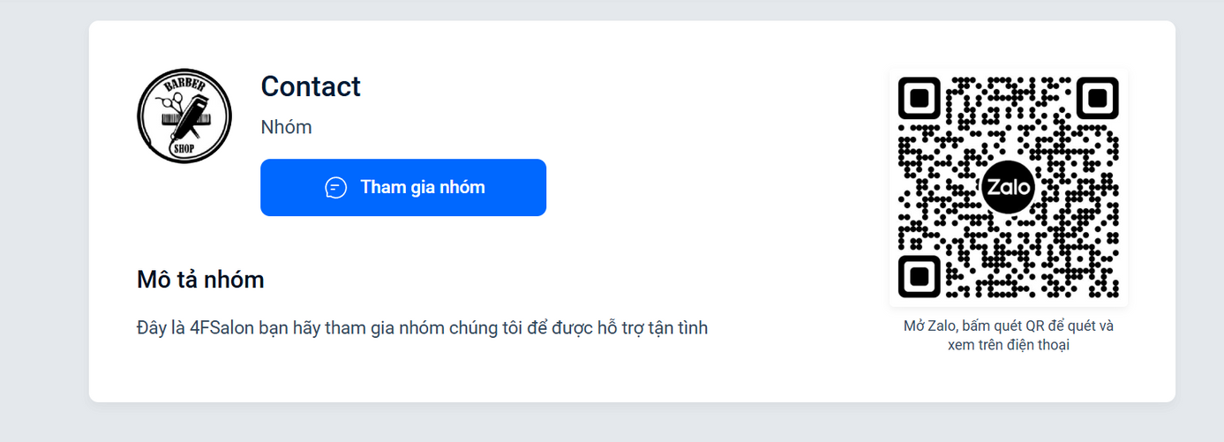
3.Tính năng Sản phẩm
Chức năng liên hệ
4FINGERS

Slide 11
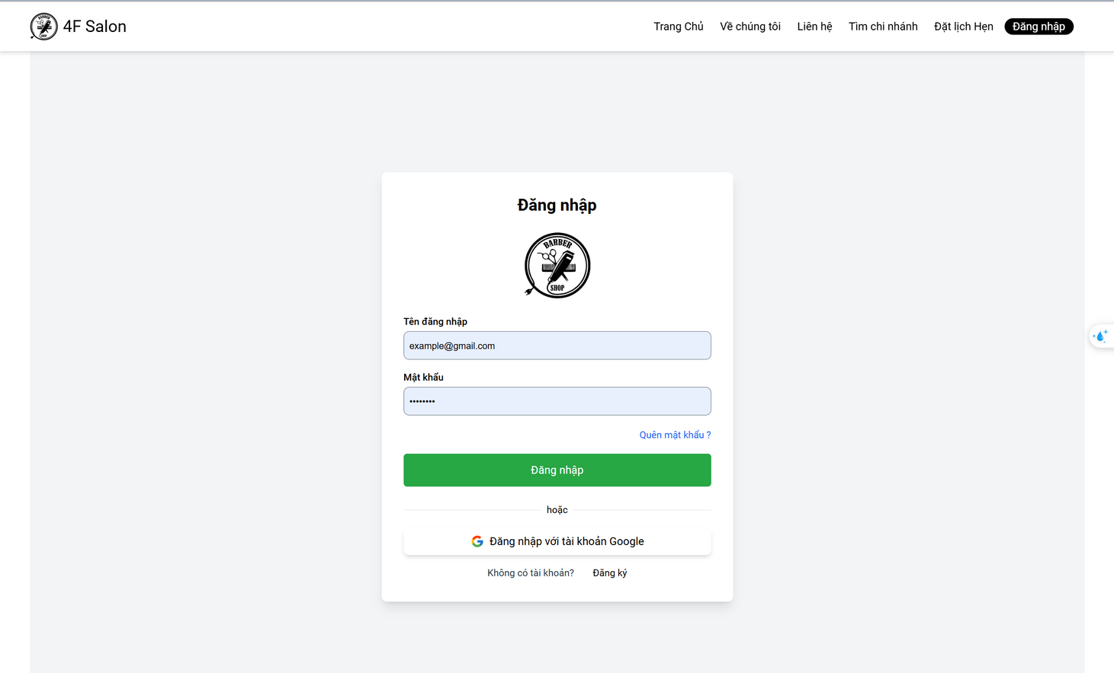
Tính năng chính
1.Đăng ký đăng nhập và quản lý thông tin
Customer
Tạo tài khoản, đăng nhập
4FINGERS

Slide 12
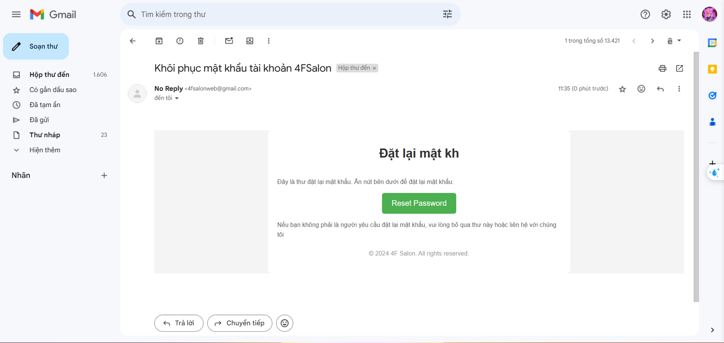

Slide 13
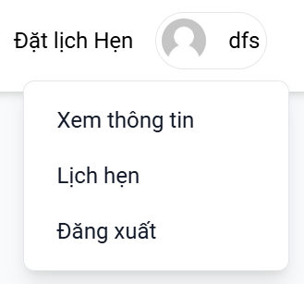

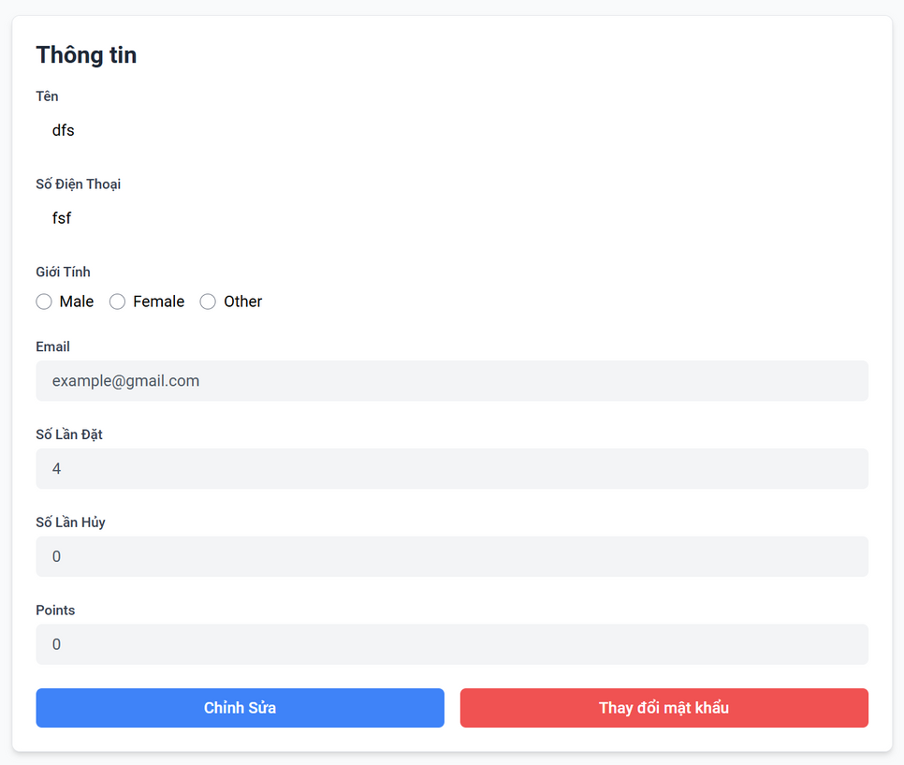
Quản lý thông tin cá nhân
Giao diện thông tin cá nhân

Slide 14


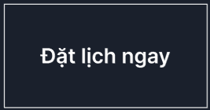
Tính năng chính
DashBoard
2.Quy trình đặt lịch
Customer
4FINGERS

Slide 15

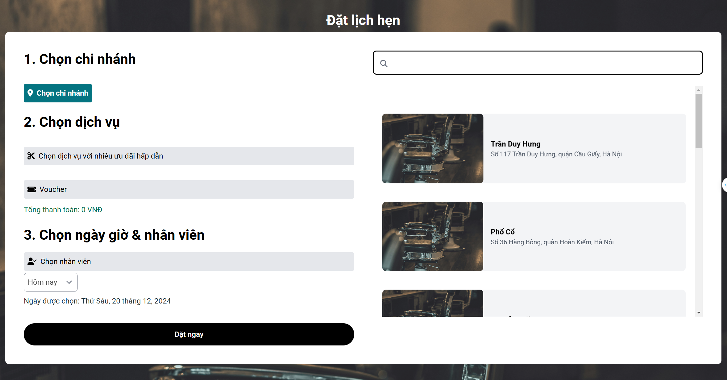
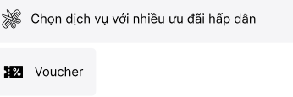

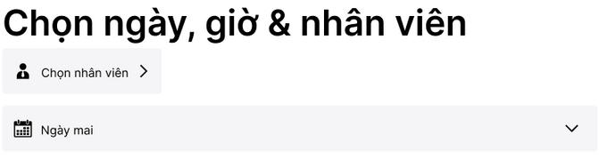
Tính năng chính
Giao diện đặt lịch
2.Quy trình đặt lịch
Ngày mai rảnh không ta ...
4FINGERS

Slide 16
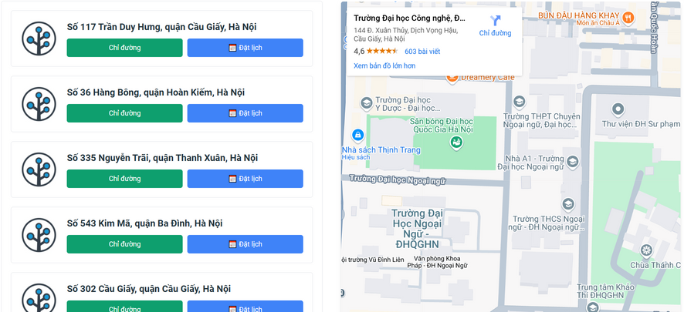
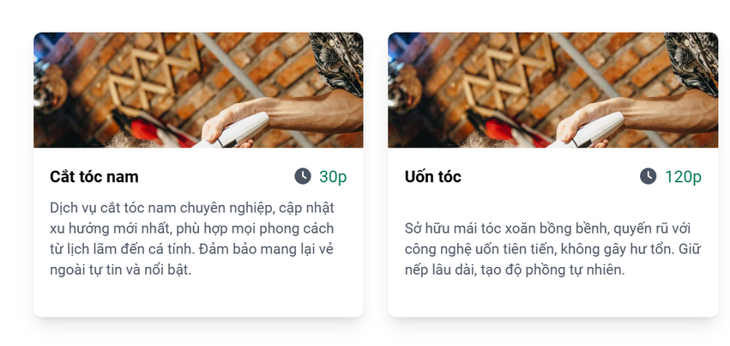
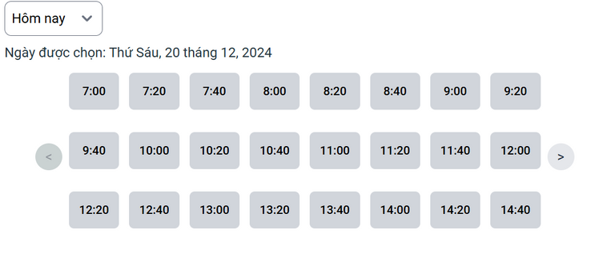
Tính năng chính
2.Quy trình đặt lịch
Ngày mai rảnh không ta ...
Có nên nhuộm tóc không ta...
4FINGERS

Slide 17
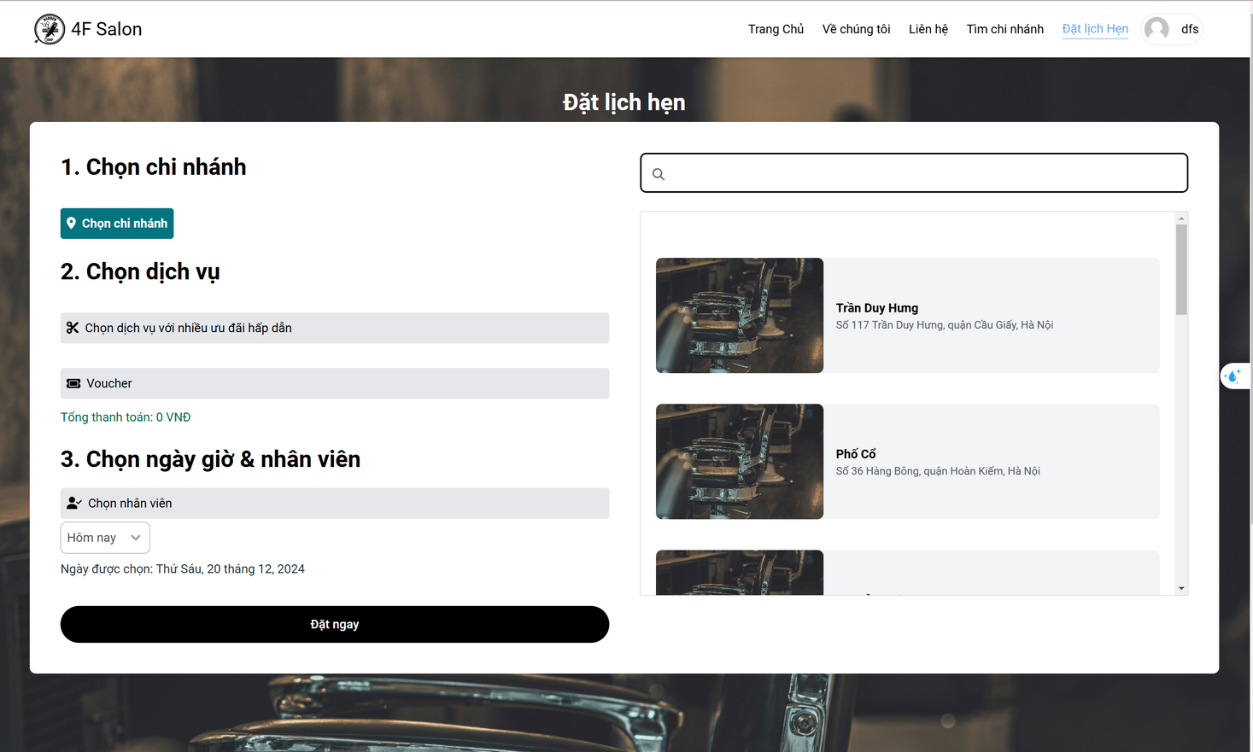

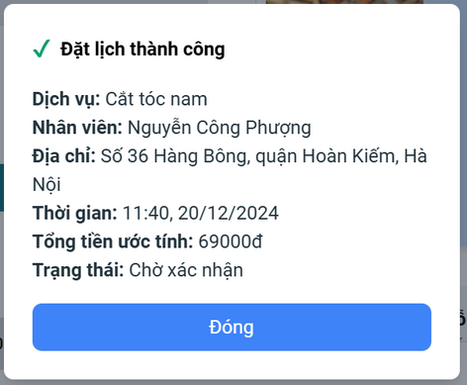


Tính năng chính
2.Quy trình đặt lịch
Chốt kèo
Customer
4FINGERS
4FINGERS

Slide 18
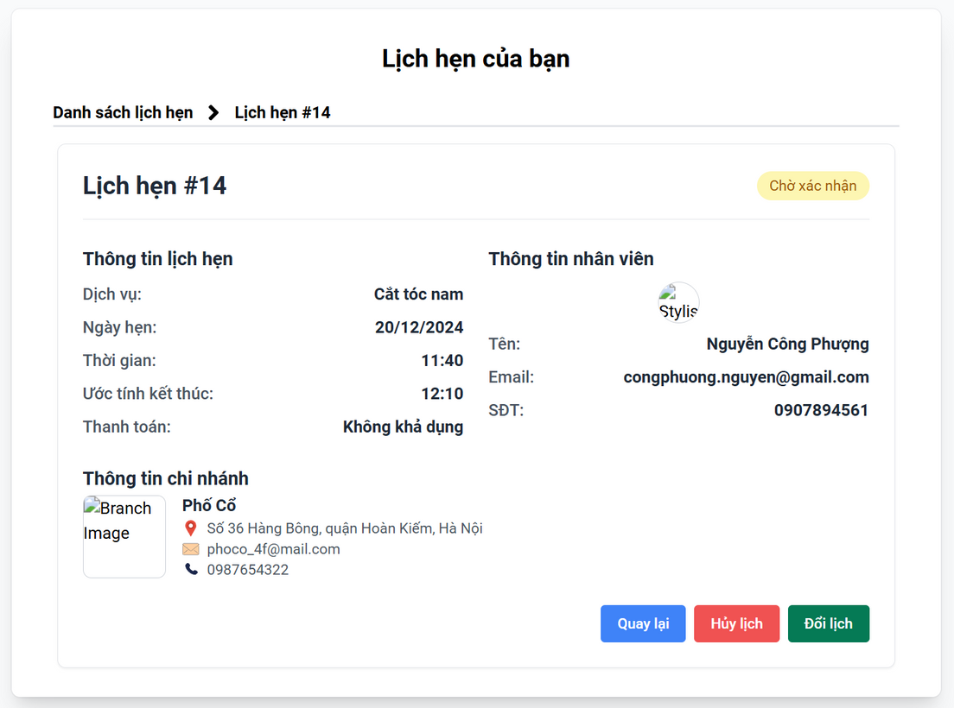
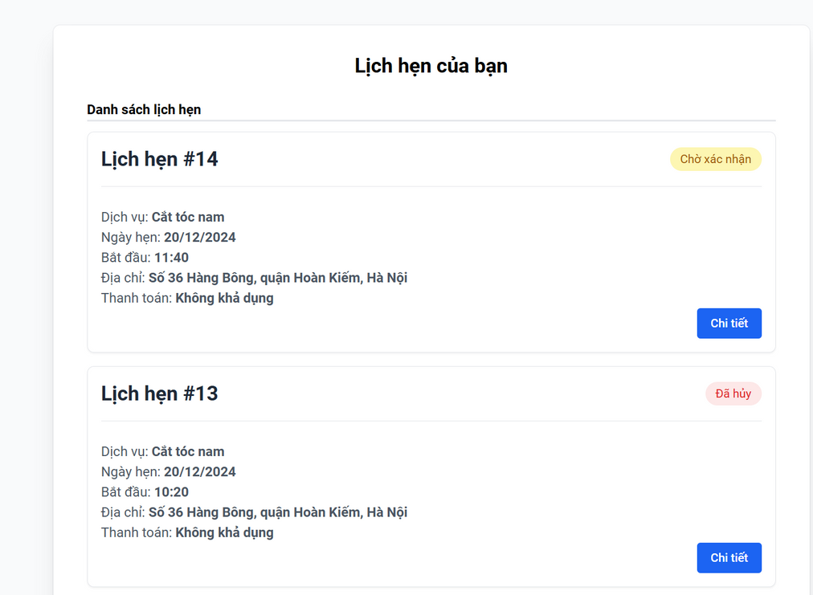
Tính năng chính
3. Xem thông tin lịch hẹn
4FINGERS
4FINGERS

Slide 19
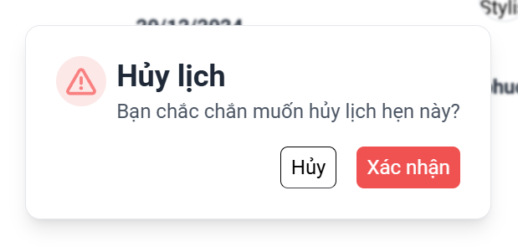
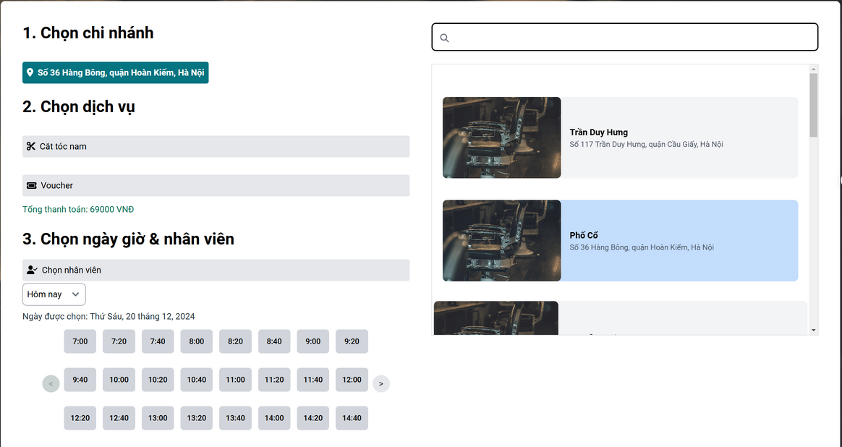
Tính năng chính
3. Xem thông tin lịch hẹn
4FINGERS
4FINGERS

Slide 20
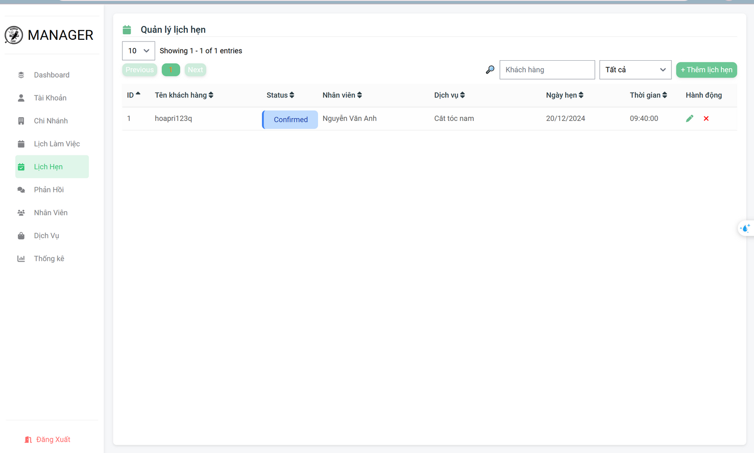

Tính năng chính
1.Quy trình đặt lịch
Xem xét lịch hẹn
Có lịch hẹn mới
Mananger
4FINGERS

Slide 21
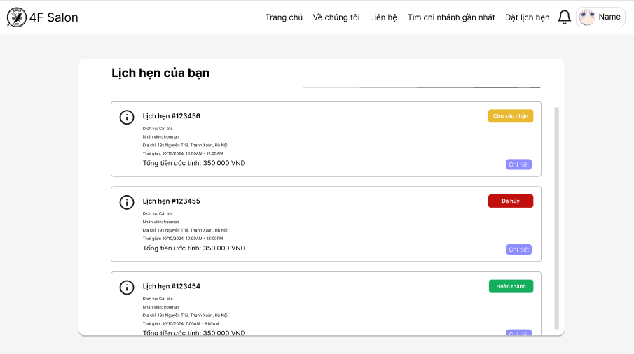

Tính năng chính
Check list
1.Quy trình đặt lịch
Customer
4FINGERS

Slide 22
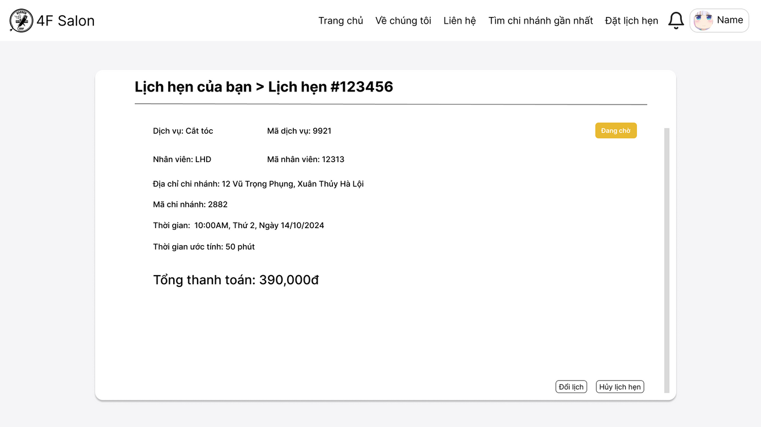
Tính năng chính
Order detail
1.Quy trình đặt lịch
Đi cắt tóc thoiii
Customer
4FINGERS

Slide 23
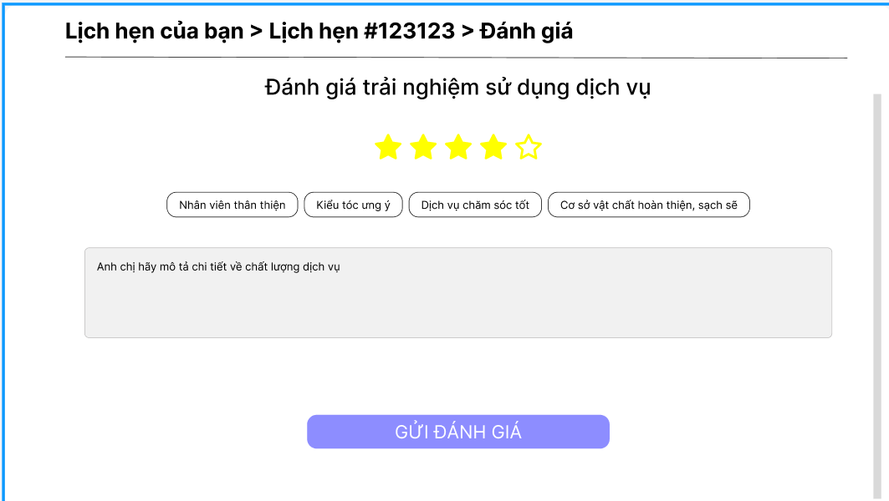

Tính năng chính
1.Quy trình đặt lịch
Feedback
Cắt đẹp quá, cho 5 sao <3
Sau khi đã cắt
4FINGERS

Slide 24
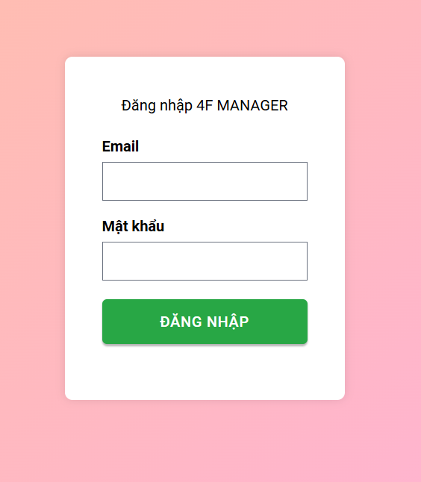
Tính năng chính
Login
Quản lý chi nhánh
Mananger
4FINGERS

Slide 25
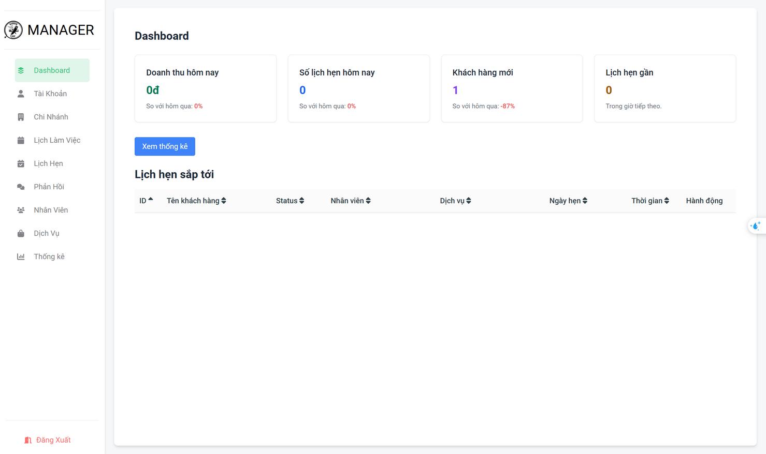
Tính năng chính
2.Quản lý chi nhánh
hmm để xem tình hình cửa hàng thế nào rồi
Mananger
4FINGERS

Slide 26
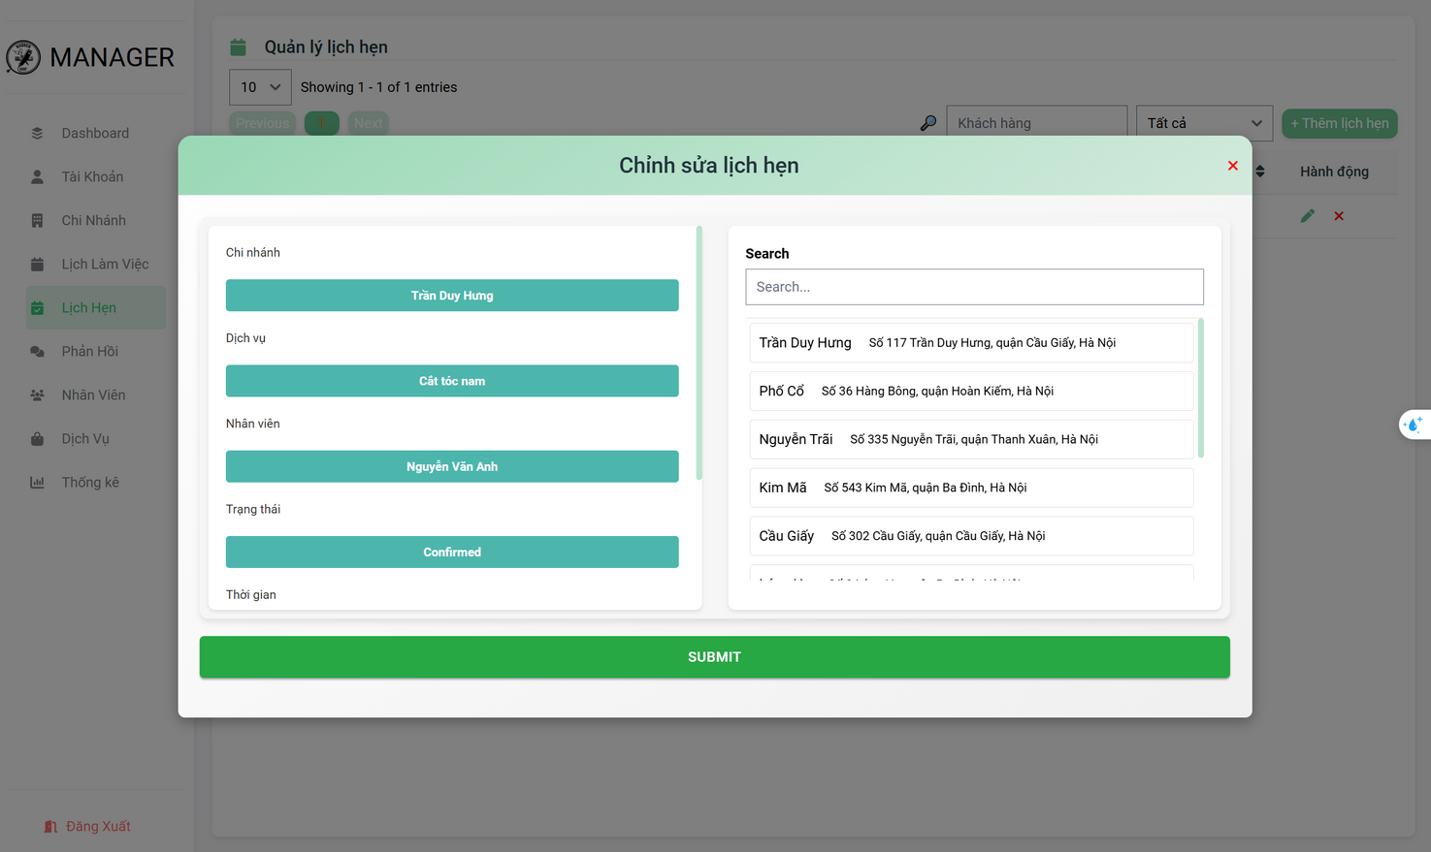
Tính năng chính
Quản lý lịch hẹn
2.Quản lý chi nhánh
Nhiều lịch quá !!!
Mananger
Submit để xác nhận trạng thái của lịch hẹn
4FINGERS

Slide 27
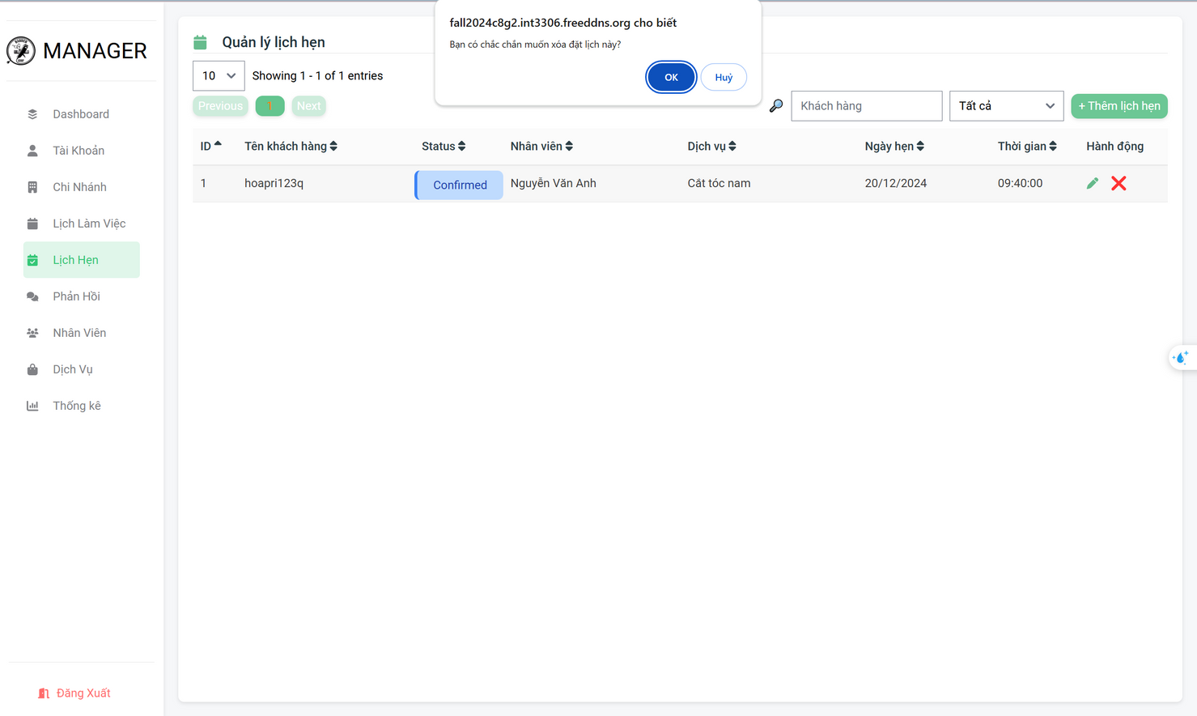
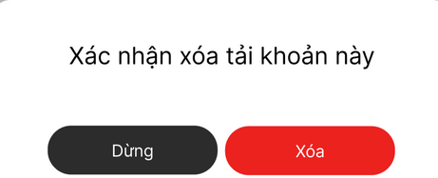
Tính năng chính
Quản lý tài khoản
2.Quản lý chi nhánh
Khách hàng vi phạm
Mananger
4FINGERS

Slide 28
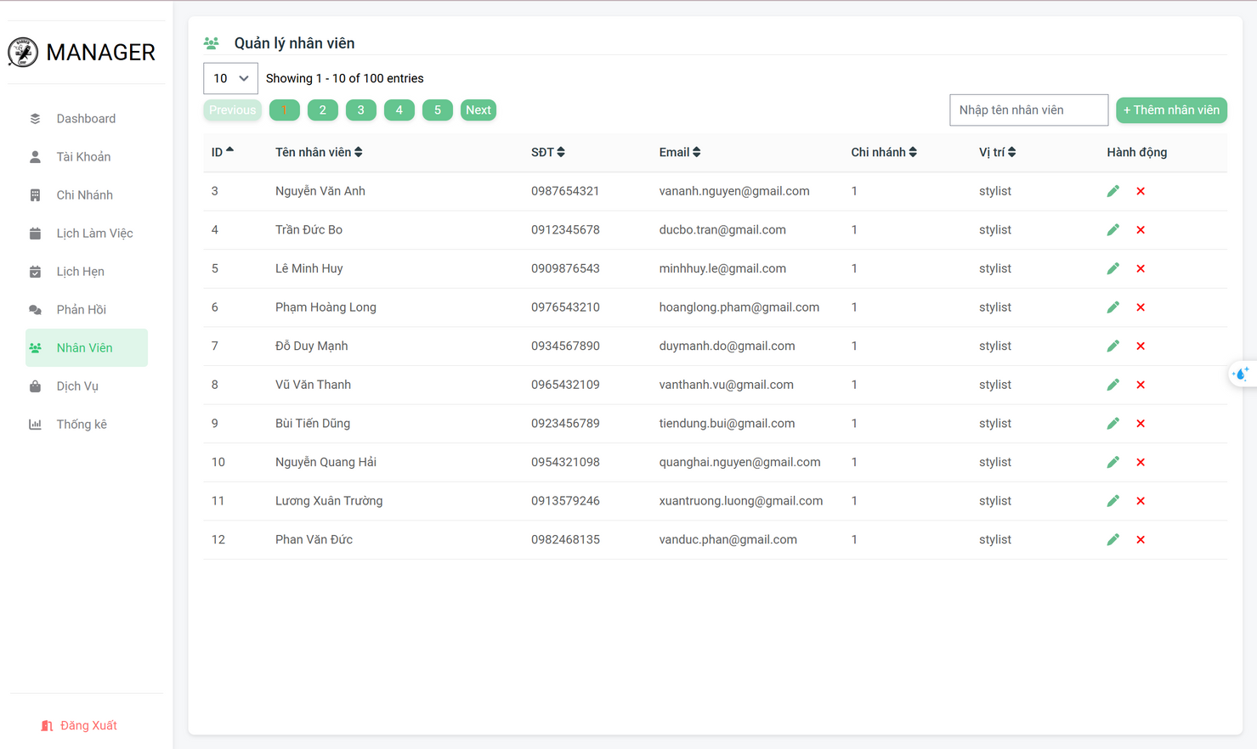
Tính năng chính
Quản lý nhân viên
2.Quản lý chi nhánh
Có nhân viên mới, thay đổi thông tin
Mananger
4FINGERS

Slide 29
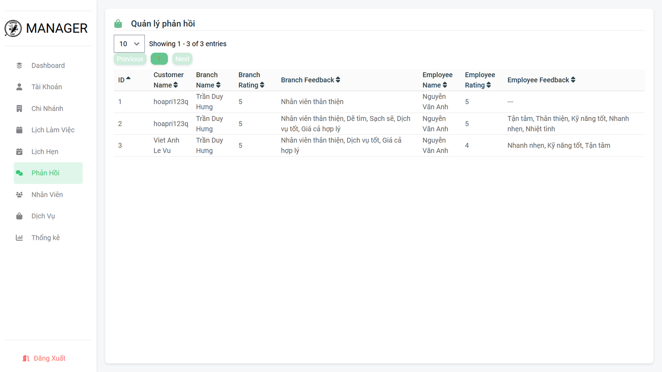
Tính năng chính
Quản lý phản hồi
2.Quản lý chi nhánh
Khách hàng dạo này cảm thấy thế nào ?
Mananger
4FINGERS

Slide 30
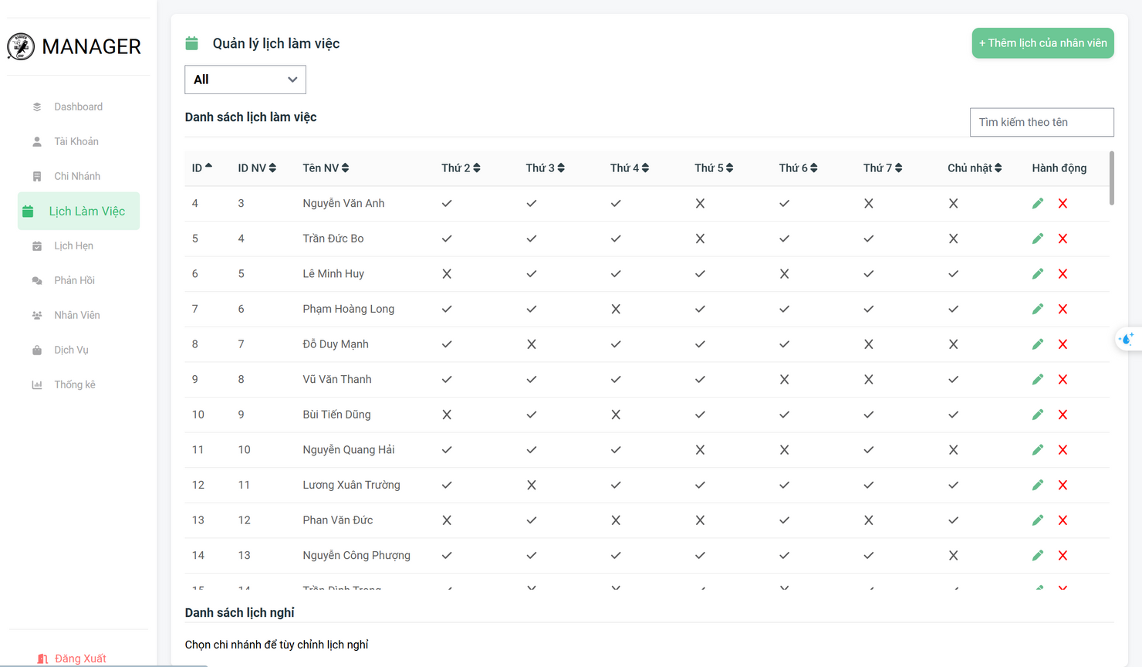
Tính năng chính
Quản lý lịch làm việc
2.Quản lý chi nhánh
Mananger
4FINGERS

Slide 31
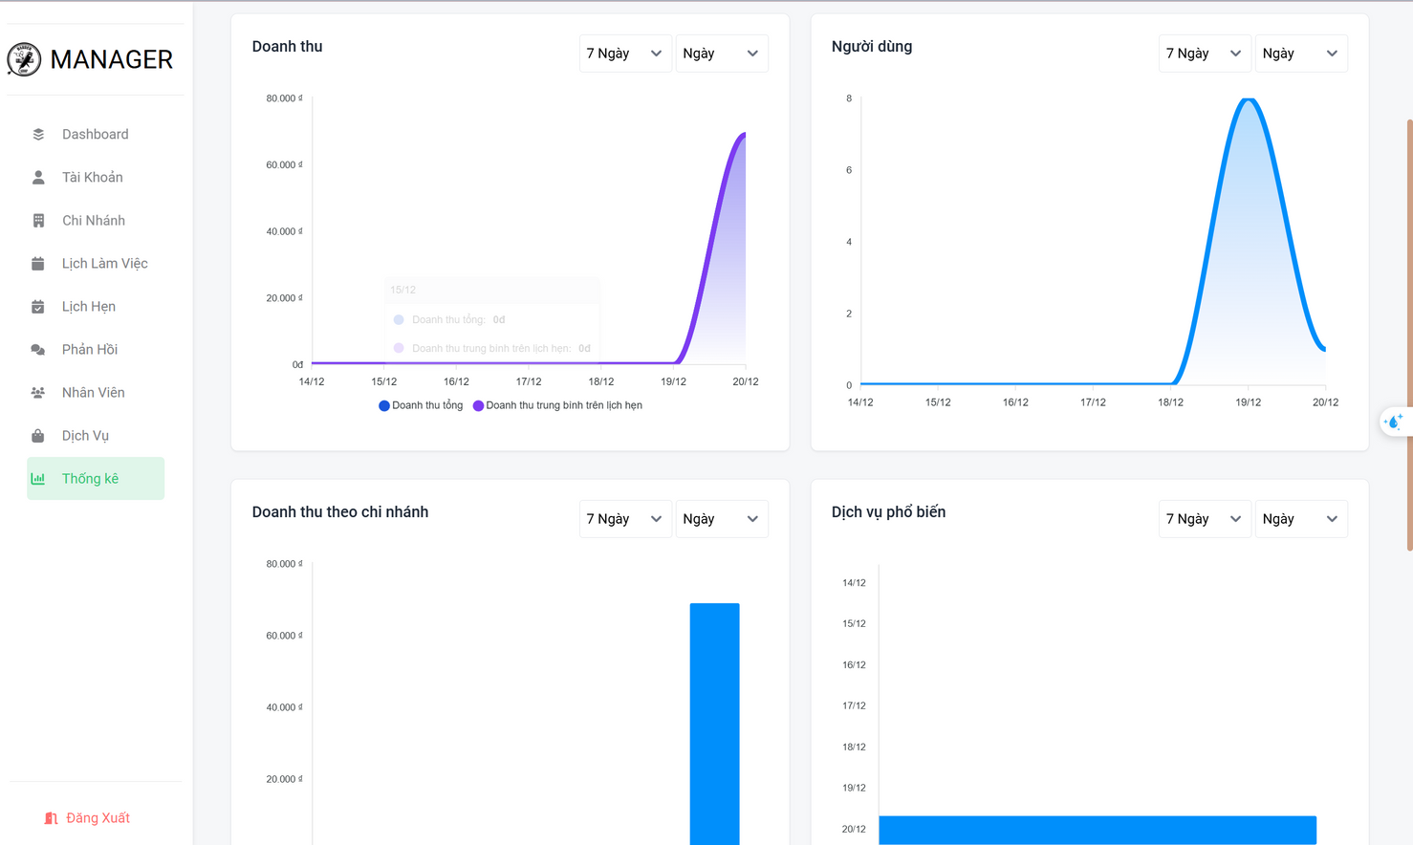
Tính năng chính
Thống kê chi tiết chi nhánh
2.Quản lý chi nhánh
Mananger
4FINGERS

Slide 32
4. Kết quả đạt được và định hướng phát triển
  Hoàn thành được dự án toàn diện và có đầy đủ các chức năng thực tế cần thiết
  Học được các thực hiện một website và deploy thực tế
  Với dự án vừa hoàn thành, nhóm mong muốn tiếp tục triển khai và phát triển, xa hơn là trở thành web developer trong tương lai
4FINGERS
4FINGERS

Slide 33
THANK FOR WATCHING !
4FINGERS

